Slide 1
UPRAVLJANJE INFORMACIJSKIM SUSTAVIMA
Mr.sc Dražen Pranić
Notes:
Ažurirati naziv kolegija.

Slide 2
Agenda
Informacijski sustavi i organizacija
Poslovni procesi
Vrste informacijskih sustava

Slide 3
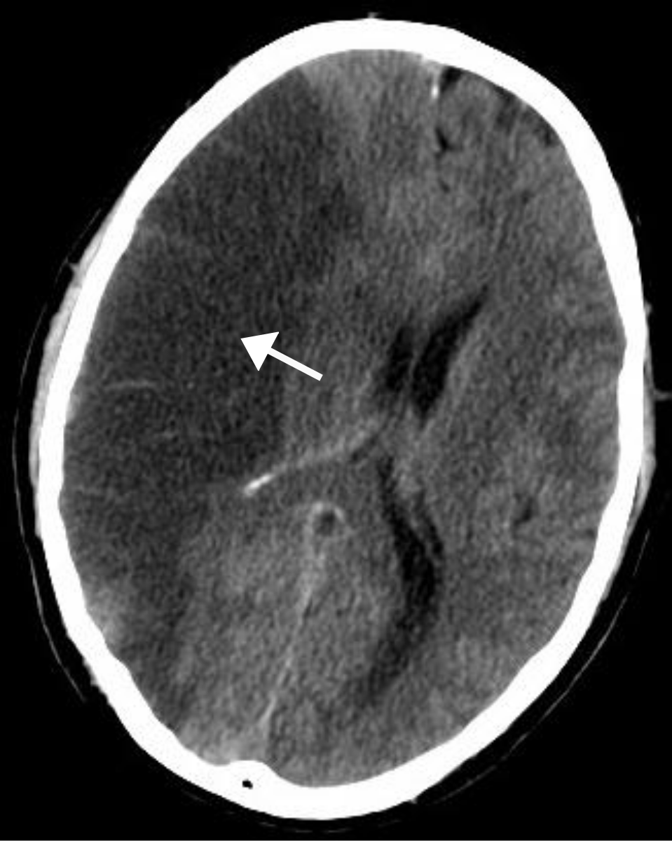

Umjetna inteligencija u medicinskoj dijagnostici: Studija slučaja – Viz.ai otkrivanje moždanog udara

Slide 4
Izazov: Vrijeme je mozak
Svaka minuta je važna kod moždanog udara
Moždani udar uzrokovan začepljenjem velike krvne žile (LVO) jedan je od najtežih oblika
Tradicionalni proces: CT snimka → radiolog → konzultacija neurologa → odluka o liječenju
Prosječno kašnjenje: 30–60 minuta do odluke o terapiji
1,9 milijuna moždanih stanica umire svake minute kašnjenja

Slide 5
AI koji analizira CT snimke u nekoliko minuta i automatski obavještava liječnike
Pacijent stiže u hitnu službu s mogućim simptomima moždanog udara
Radi se CT / CTA snimanje
Snimka se automatski šalje u Viz.ai oblak
AI otkriva začepljenje krvne žile i odmah šalje obavijest neurologu putem mobilne aplikacije
Liječnici pregledavaju snimku na daljinu i započinju liječenje bez odgode

Slide 6
Rezultati i učinak
Do 66 minuta brže donošenje odluke o liječenju
Značajno bolji ishodi oporavka
Učinkovitija suradnja između hitne službe, radiologije i neurologije
Niži troškovi i manji rizik trajnih posljedica

Slide 7
Arhitektura rješenja
Viz Connect Gateway
  Povezuje na siguran način lokalni bolnički sustav s Viz Cloud-om
  Stalno nadzire kada se pojavi nova snimka koja zadovoljava kriterij
Viz Platform (cloud backend)
  Infrastruktura hostana na HIPAA-compliant cloud servisima (npr. AWS, Azure Health Cloud).
AI algoritmi i modeli
  Vlasnički trenirani CNN (Convolutional Neural Network) modeli
  Modeli su trenirani na milijunima medicinskih slika s oznakama stručnjaka.
Mobilna aplikacija
  Notifikacija, pregledavanje slika, komunikacija, praćenje toka liječenja

Slide 8
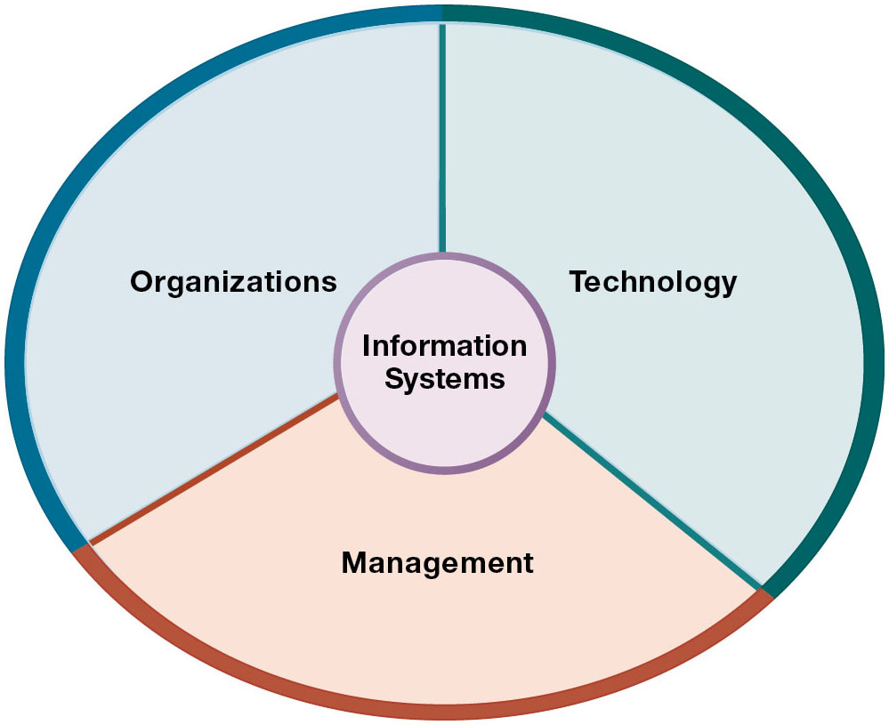
Nije samo tehnologija

Slide 9
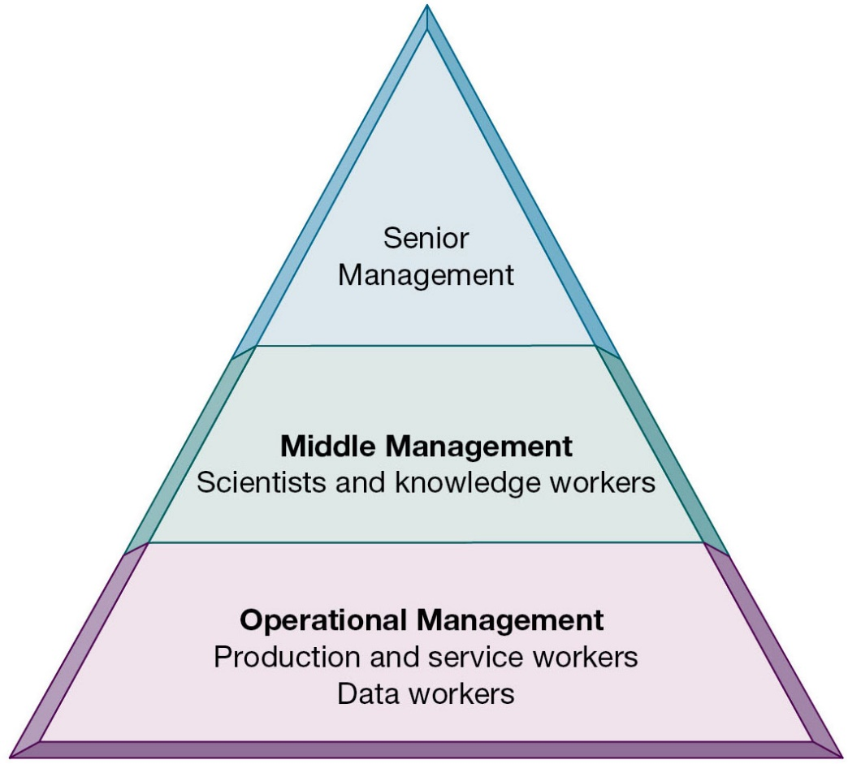
Podržava čitavu organizaciju

Slide 10
Specifičnosti svake organizacije
Razdvajanje poslovnih funkcija
  Prodaja i marketing
  Ljudski resursi
  Financije i računovodstvo
  Proizvodnja
Jedinstveni poslovni procesi
Jedinstvena poslovna kultura
Organizacijska politika

Slide 11
Vrsta poslovanja
Uslužna djelatnost
  Financije
  Turizam
  IT
Proizvodnja
  Hrana
  Lijekovi
  Industrija
Distribucija
Prodaja
…

Slide 12
Informacijska tehnologija
Računalni hardver i softver
Tehnologija upravljanja podacima
Mrežna i telekomunikacijska tehnologija
Mreže, Internet, intraneti i ekstraneti, Web
IT infrastruktura: pruža platformu na kojoj je sustav izgrađen

Slide 13
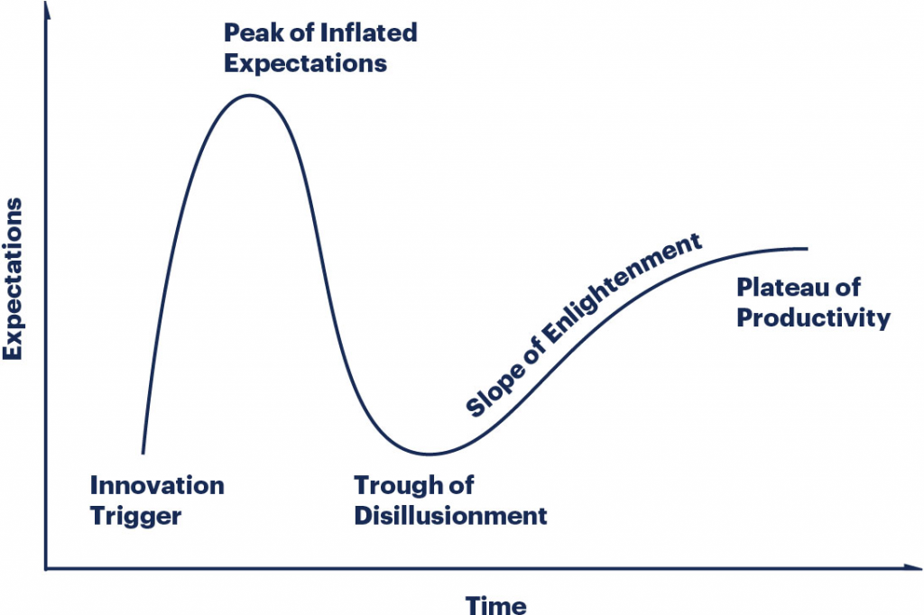

Slide 14
Poslovna perspektiva
Informacijski sustav je instrument za stvaranje vrijednosti
Ulaganja u informacijsku tehnologiju trebala bi rezultirati vrhunskim prinosima
  Povećava se produktivnost
  Povećava se prihod
  Superiorno dugoročno strateško pozicioniranje

Slide 15
Poslovna perspektiva
Ulaganje u informacijsku tehnologiju ne jamči dobar povrat
Postoje značajne varijacije u povratima koje tvrtke dobivaju od ulaganja u sustave
Čimbenici
  Usvajanje pravog poslovnog modela
  Ulaganje u komplementarnu imovinu (kao što su novi poslovni modeli, novi poslovni procesi, ponašanje menadžmenta, organizacijska kultura ili obuka,...)

Slide 16
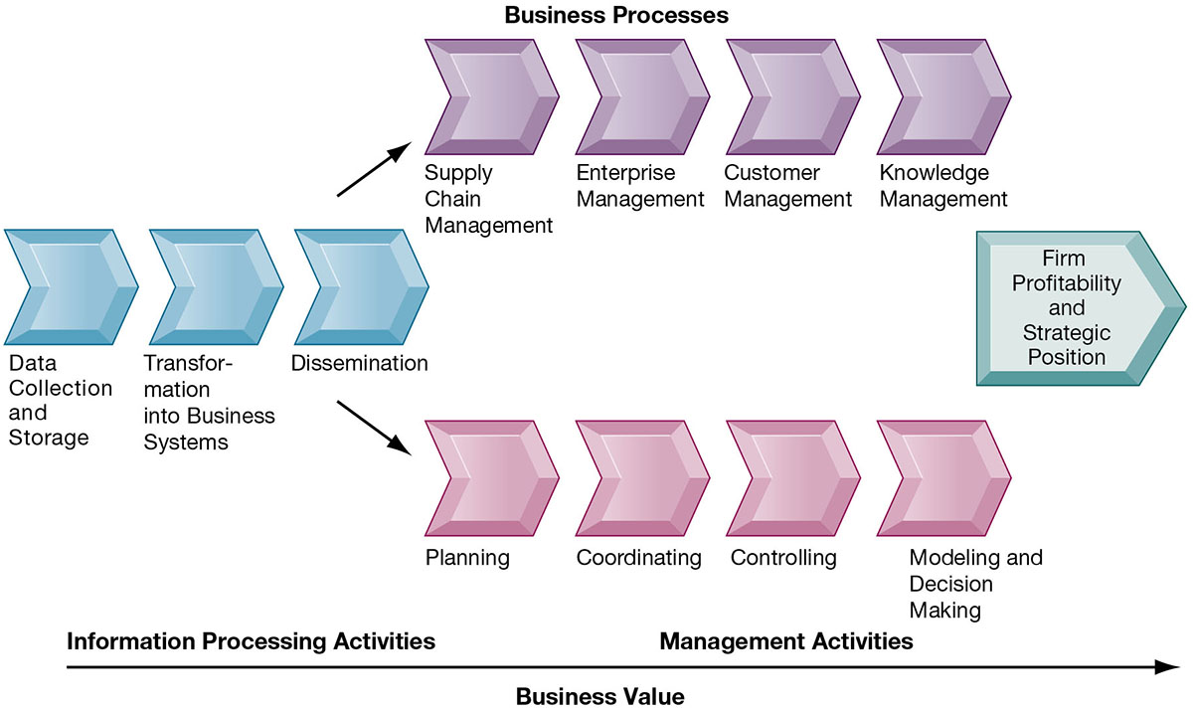
The Business Information Value Chain

Slide 17
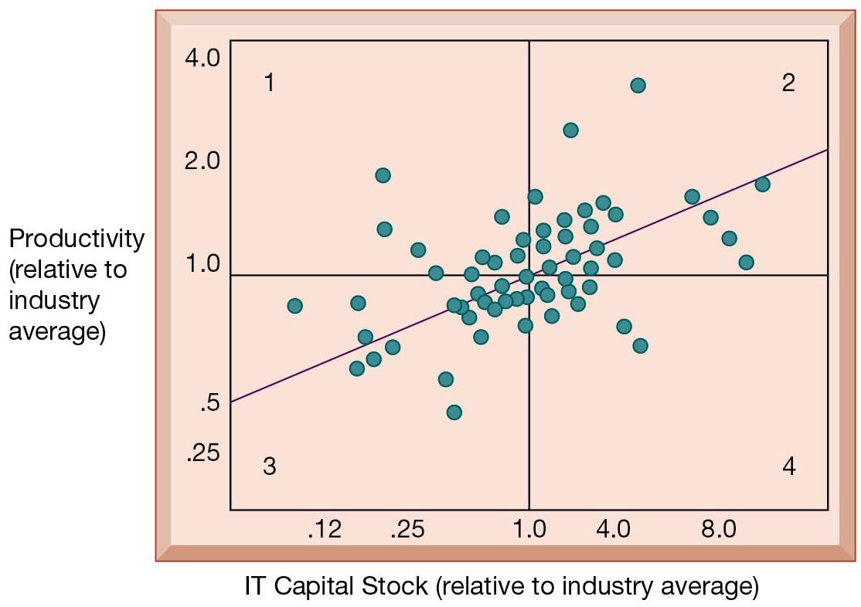
Variation in Returns on Information Technology Investment

Slide 18
Poslovni procesi
Strukturiran skup aktivnosti osmišljen za ostvarenje
specifičnog cilja
Proces uzima jedan ili više definiranih ulaza i pretvara ih u definirane izlaze

Slide 19
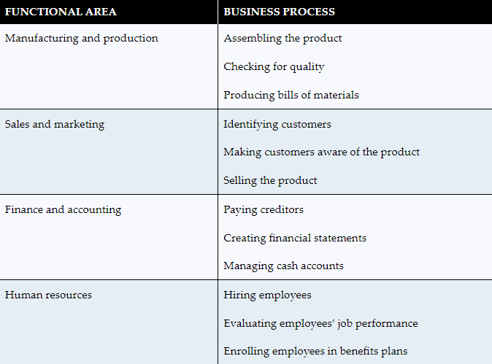
Poslovni procesi

Slide 20
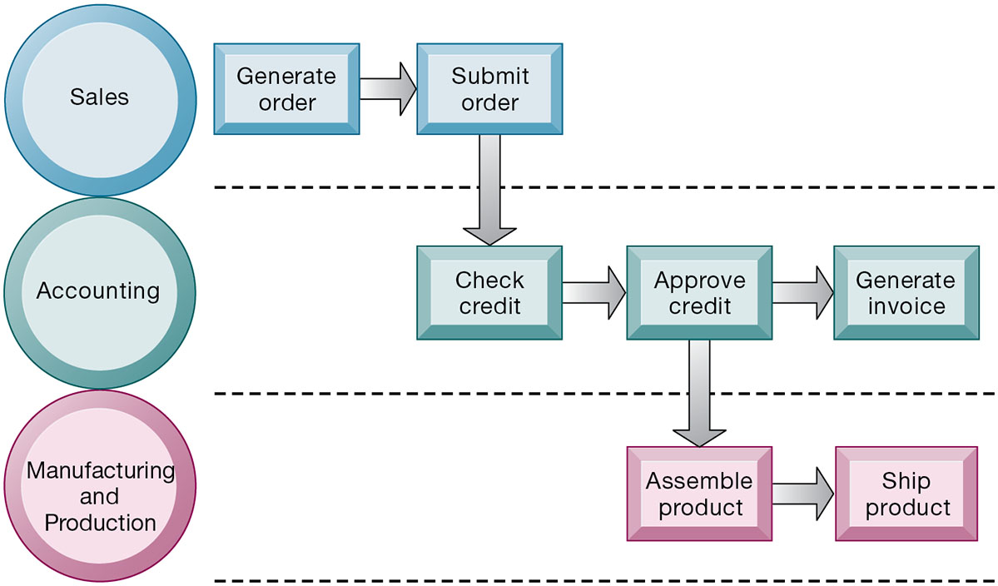
Proces naručivanja

Slide 21
Promjena poslovnih procesa
Povećanje učinkovitosti postojećih procesa
  Automatiziranje koraka koji su bili ručni
Omogućavanje potpuno novih procesa
  Promjena protoka informacija
  Zamjena uzastopnih koraka paralelnim koracima
  Uklanjanje kašnjenja u donošenju odluka
  Podrška novim poslovnim modelima

Slide 22
Automatizacija poslovnih procesa
Administrativni zadaci – unos podataka, fakturiranje, izrada izvještaja
Korisnička podrška – chatbotovi, automatski odgovori, ticketing sustavi
Financijski procesi – knjiženje računa, plaćanja, usklađivanje podataka
HR procesi – onboarding zaposlenika, evidencija radnog vremena, obračun plaća
Marketing i prodaja – CRM automatizacija, e-mail kampanje, lead scoring
Nabava i logistika – praćenje zaliha, narudžbe, planiranje isporuka

Slide 23
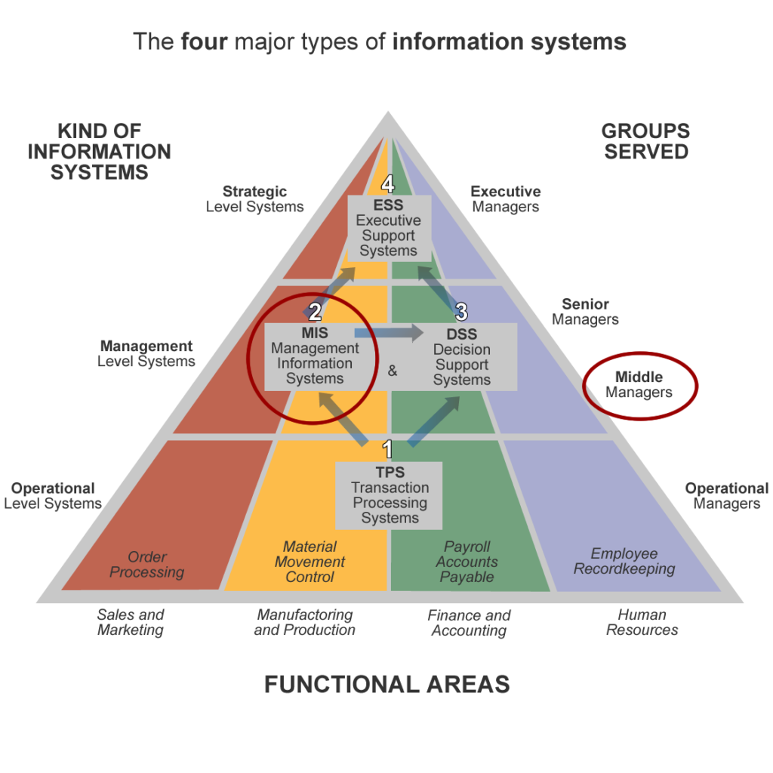

Slide 24
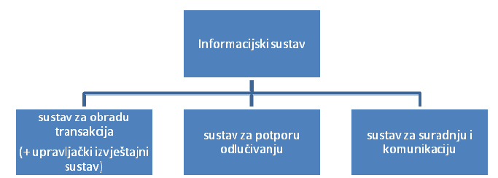
Vrste informacijskog sustava

Slide 25
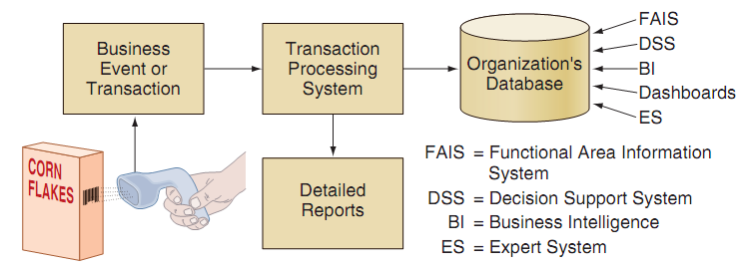
Sustav za obradu transakcija

Slide 26
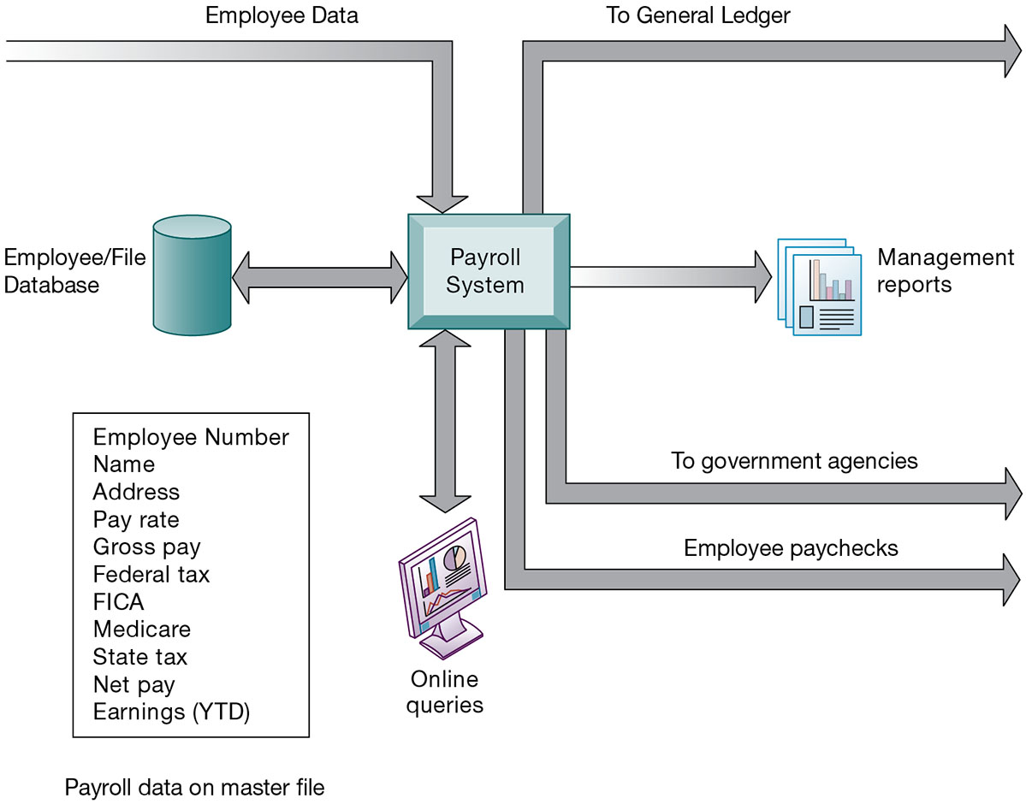
A Payroll T P S

Slide 27
Sustav za obradu transakcija
Ovisno o veličini neke organizacije na dnevnoj bazi se obrađuje na tisuće transakcija
transakcija -bilo koji poslovni događaj koji generira podatke vrijedne bilježenja i spremanja u bazu podataka (npr. podizanje novca s bankomata, evidencija proizvedenih dobara, isplata plaće, upis ocjena studentima)
Sustav za obradu transakcija ili transakcijski sustav (engl. Transaction Processing System) nadzire, prikuplja, pohranjuje i obrađuje podatke generirane od strane svih poslovnih transakcija
mora učinkovito upravljati s velikim brojem transakcija, smanjiti na minimalnu mjeru broj grešaka i vrijeme ispada, bilježiti rezultate točno i sigurno te čuvati privatnost i sigurnost podataka

Slide 28
Sustav za obradu transakcija
vođenja evidencije o poslovnim transakcijama u bazama podataka
procesiranje podataka : pozadinske (engl. batch) obrade i obrade u stvarnom vremenu (engl. realtime)
izdavanje dokumenata (računi, fakture, platna lista,...
upravljački izvještajni sustav – predefinirani izvještaji (npr. dnevni izvještaj o prodaji) ili po potrebi te prema zahtjevima menadžera

Slide 29
Poslovna inteligencija
Podaci i softverski alati za organiziranje i analizu podataka
Koristi se za pomoć menadžerima (sve razine) i zaposlenicima u donošenju boljih odluka
Upravljački informacijski sustavi
Sustavi za podršku odlučivanju
Sustavi izvršne podrške

Slide 30
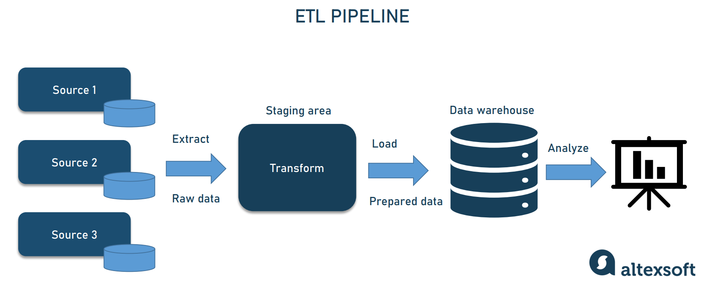

Slide 31
Poslovne aplikacije
Sustavi za povezivanje poduzeća
Raspon funkcionalnih područja
Izvršavaju poslovne procese u cijeloj tvrtki
Uključuju sve razine upravljanja
Integralni informacijski sustav
Sustavi upravljanja lancem opskrbe
Sustavi upravljanja odnosima s kupcima
Sustavi upravljanja znanjem…
Notes:
Enterprise applications are used to coordinate and integrate the information used in the systems discussed previously. In other words, enterprise applications are used to ensure that TPS, MIS, DSS, and ESS work together smoothly.

Slide 32
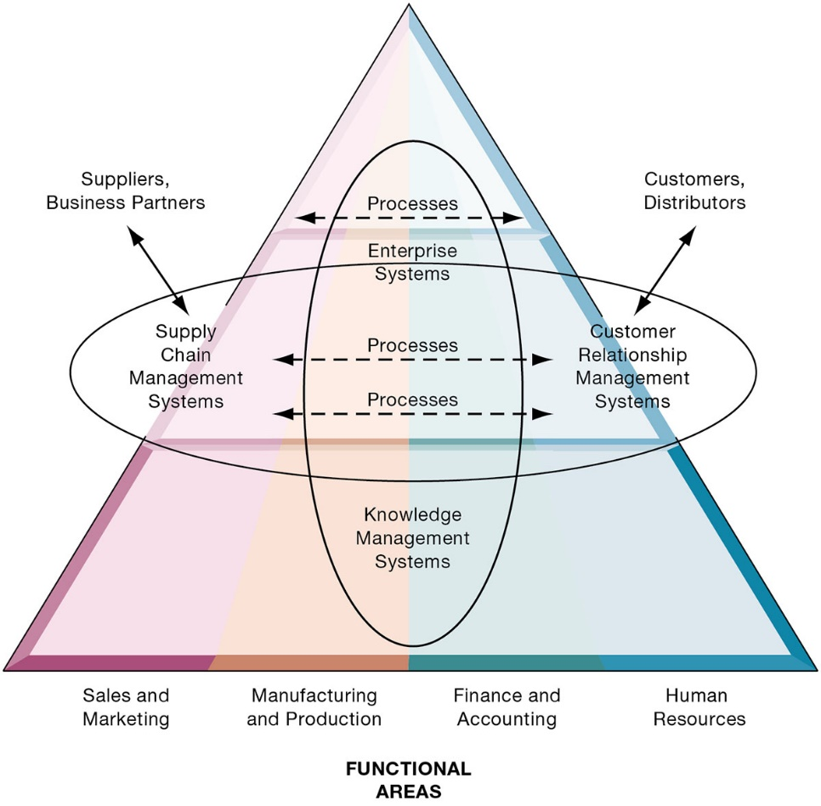
Arhitektura

Slide 33
Integralni informacijski sustav
Integralni informacijski sustav (engl. Enterprise Resource Planning, ERP) služi planiranju, praćenju, kontroliranju, analiziranju, odnosno upravljanju poslovnim resursima poduzeća
ERP kao softverska arhitektura temeljena na zajedničkoj bazi podataka i korisničkom sučelju, osigurava nesmetani tok informacija između dijelova organizacije i omogućava cjelovit informacijski pogled na poslovni sustav.
obavlja funkcije transakcijskog sustava, a novija rješenja (integrirano) podupiru i upravljanje i komunikaciju

Slide 34
Prednosti uvođenja
Programski moduli su izgrađeni na temelju predefiniranih poslovni procesa temeljem najbolje prakse koju je razvio proizvođač ERP sustava.
smanjenje troškova poboljšanjem performansi te povećanje mogućnosti tvrtki da reagiraju na rastuće poslovne izazove
Manje i srednje tvrtke su implementirale uglavnom domaće proizvođače ERP sustava

Slide 35
Nedostatci
sustavi mogu biti izuzetno kompleksni, skupi te vremenski zahtjevni za implementaciju.
implementacija ERP rješenja može biti jako rizična te u konačnici generirati velike gubitke za organizaciju.
organizacije najčešće moraju prilagoditi svoje poslovne proces već predefiniranim poslovnim procesima u ERP softveru. Za organizacije koje imaju dobro definirane i ustrojene procese to može predstavljati veliki zahtjev.

Slide 36
Sustavi za upravljanje odnosa s dobavljačima
Upravljanj odnosa s dobavljačima, nabavnim tvrtkama, distributerima i logističkim tvrtkama
Upravljanje dijeljenim informacijama o narudžbama, proizvodnji, razinama zaliha i tako dalje
Cilj je premjestiti točnu količinu proizvoda od izvora do točke potrošnje što je brže moguće i uz najmanji trošak
Tip međuorganizacijskog sustava: automatizirani protok informacija preko organizacijskih granica

Slide 37
Amazon FBA
Outsource logistic business process
nearly one quarter (23%) Amazon revenue is driven by third-party sellers
86% of them use Fulfillment by Amazon (FBA) to fulfill orders in their Amazon business

Slide 38
Amazon FBA
Amazon’s Supply Chain Optimization Technologies team (SCOT)
SCOT is responsible for computing the delivery promises Amazon Store customers see when ordering, forecasting demand for its hundreds of millions of products, deciding which products to stock and in what quantities, allocating stock to warehouses and fulfillment centers (FCs) in anticipation of regional customer needs, working out how to consolidate customer orders for maximum efficiency, coordinating inbound and inventory management from millions of sellers worldwide, and so much more.

Slide 39
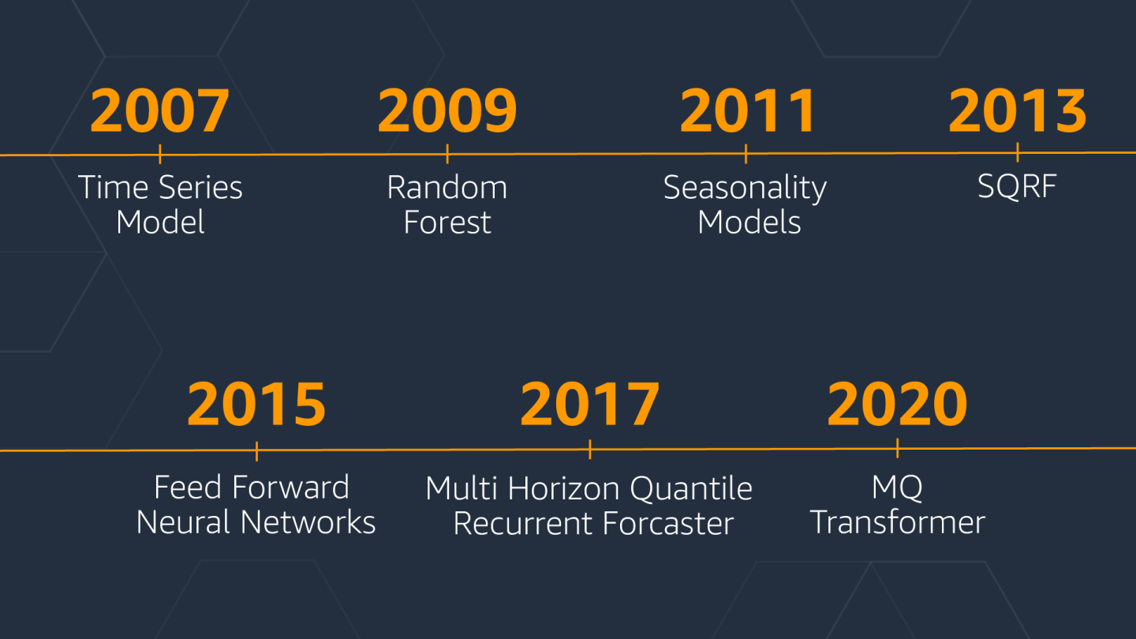

Slide 40
Customer Relationship Management (C R M) Systems
Help manage relationship with customers
Coordinate business processes that deal with customers in sales, marketing, and customer service
Goals:
  Optimize revenue
  Improve customer satisfaction
  Increase customer retention
  Identify and retain most profitable customers
  Increase sales
Notes:
CRM systems are extremely important for both marketing and customer service. You could ask students if they’ve ever filled out a survey for a company. Then connect that to information systems, perhaps explaining that the information they entered was provided as input to a CRM system for analysis.

Slide 41
Knowledge Management Systems (K M S)
Manage processes for capturing and applying knowledge and expertise
Collect relevant knowledge and make it available wherever needed in the enterprise to improve business processes and management decisions
Link firm to external sources of knowledge
Notes:
The idea that business firms are repositories of knowledge may be new to many students. Ask students for examples of firm knowledge, for instance, the knowledge required to run a fast-food restaurant, or the knowledge required to operate a website such as Amazon. Explain that knowledge management systems are useful for helping a firm's employees understand how to perform certain business processes or how to solve problems. What might the consequences be for a firm with poor knowledge management systems?

Slide 42
Sustav za komunikaciju, suradnju i individualni rad
Komunikacije: elektronička pošta, slanje istovremenih poruka (engl. instant messaging), video konferenciju, sjedinjene komunikacije (engl. unified communications),
Suradnja u skupini ili kolaboracija: upravljanje dokumentacijom, workflow, planiranje vremena, upravljanje projektima, itd.
Individualni rad: softverska rješenja za obradu teksta, izradu teksta, tablične kalkulacije, pristup Web stranicama, AI rješenja,...

Slide 43
What is Social Business?
Social business
  Use of social networking platforms (internal and external) to engage employees, customers, and suppliers
Aims to deepen interactions and expedite information sharing
“Conversations” to strengthen bonds with customers
Requires information transparency
Seen as way to drive operational efficiency, spur innovation, accelerate decision making
Notes:
Ask students how they use social sites such as Facebook, and if they have ever used these sites for business purposes. How about Twitter, Pinterest, or Instagram?

Slide 44
Business Benefits of Collaboration and Teamwork
Investment in collaboration technology can return large rewards, especially in sales and marketing, research and development
Productivity: Sharing knowledge and resolving problems
Quality: Faster resolution of quality issues
Innovation: More ideas for products and services
Customer service: Complaints handled more rapidly
Financial performance: Generated by improvements in factors above
Notes:
Research regarding the business benefits of collaboration is anecdotal; however, business and academic communities generally regard collaboration as an essential driving factor in business success: Firms that collaborate more make more money.
Ask students to give examples of how collaboration can improve productivity, product quality, and customer service. Has anyone had a fruitful collaborative experience in which an aspect of a company they worked at or an organization they were in?

Slide 45
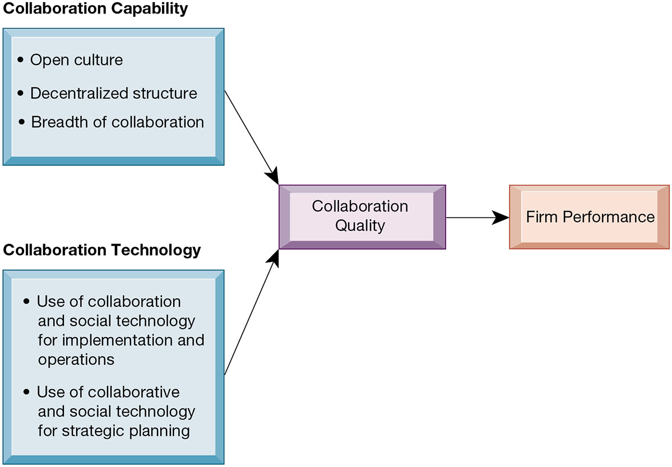
Requirements for Collaboration

Slide 46
Building a Collaborative Culture and Business Processes
“Command and control” organizations
  No value placed on teamwork or lower-level participation in decisions
Collaborative business culture
  Senior managers rely on teams of employees
  Policies, products, designs, processes, and systems rely on teams
  The managers purpose is to build teams
Notes:
Collaboration is not something that spontaneously arises—it must be enabled and nurtured. Collaborative culture is an essential factor—simply having collaborative technology will not result in collaboration if it isn’t seen as part of the business and rewarded. Have any students worked at “command and control” organizations? If so, were they able to see aspects of the business that could be improved but were unable to make contributions because of the firm's culture? Are there any businesses or business functions that benefit by less collaboration? Are there any disadvantages to collaboration?

Slide 47
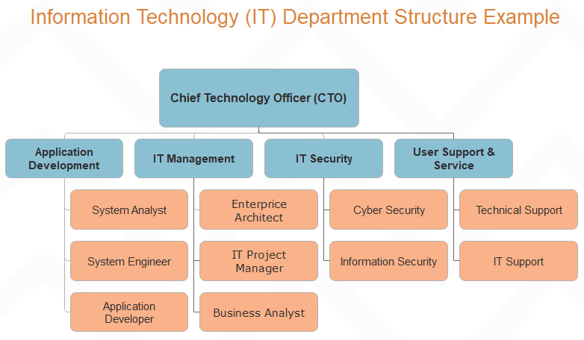

Slide 48
Hvala na pažnji!

